Slide 1


  Windows Mixed Reality
  Oasis
  Map Share Tool
  Windows OS version:
  For released RS4 & insider preview RS5

Slide 2
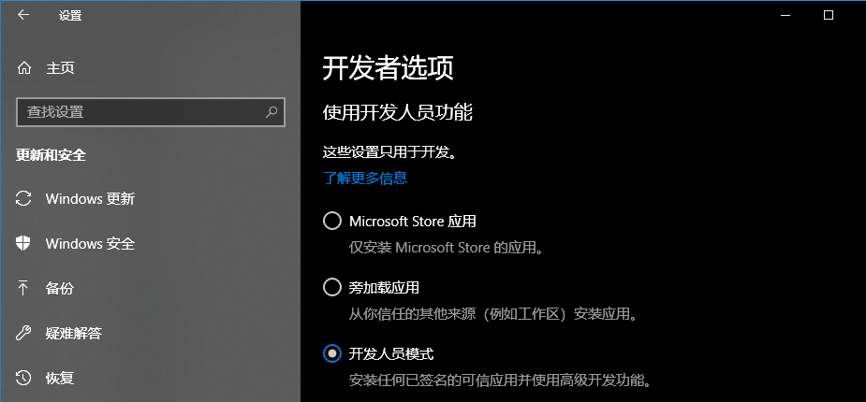

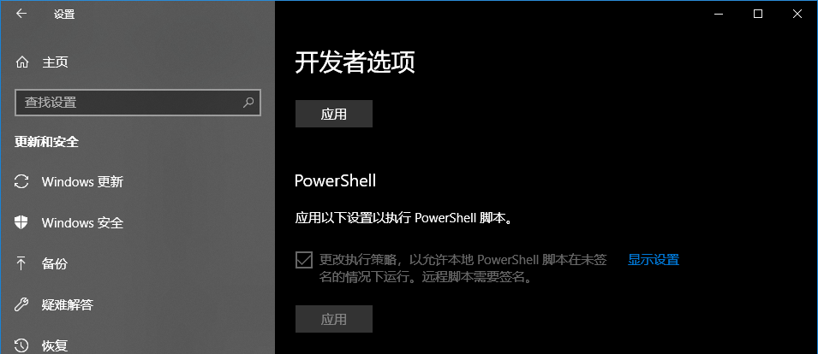
Windows Mixed Reality Oasis
Map Share Tool
准备工作 – 开启 PowerShell 脚本
目标 PC Windows 10 均开启 开发人员模式
Windows 10 设置 ➔ 更新和安全 ➔ 开发者选项➔ 开发人员模式
在开发者选项设置页面最下方找到 PowerShell，勾选 “更改实行策略…”并应用设置
Windows 10 设置 ➔ 更新和安全 ➔ 开发者选项➔ PowerShell
1
2

Slide 3
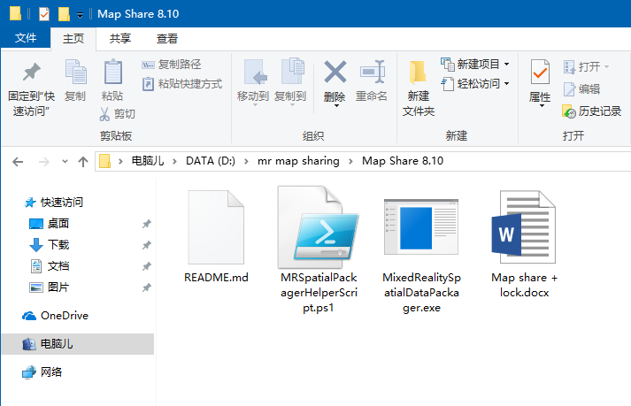
Windows Mixed Reality Oasis
Map Share Tool
准备工作 – 获取 Map Share Tool
通过下方 URL 获取 Map Share Tool (mapsharetool0803.zip)
链接：https://pan.baidu.com/s/1yQTxe0JVQlXI0l_V4q-JZg
密码：h4ab
（百度网盘，含工具与可生成 Anchor 的 Demo App）

Slide 4




Windows Mixed Reality Oasis
Map Share Tool
准备工作 – 通过“混合现实门户” 创建边界
（可选）

Slide 5
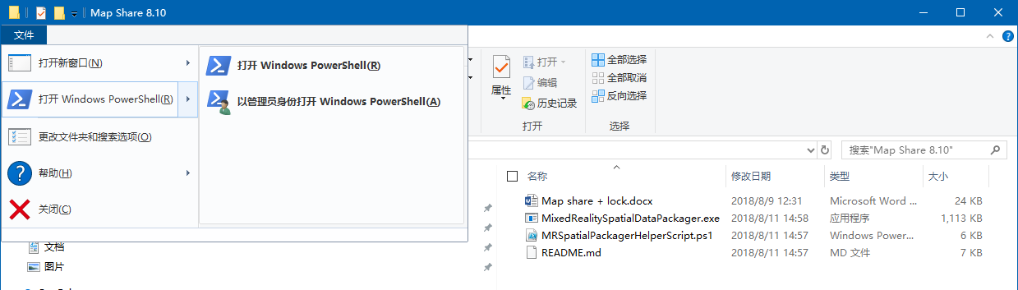
Windows Mixed Reality Oasis
Map Share Tool
Map 导出
断开 Headset 与 PC 的连接并关闭混合现实门户
打开 MRSpatialPackagerHelperScript.ps1 脚本所在目录，在当前资源管理器窗口右上角单击
文件 ➔ 打开 Windows PowerShell ➔ 以管理员身份打开 Windows PowerShell
3

Slide 6
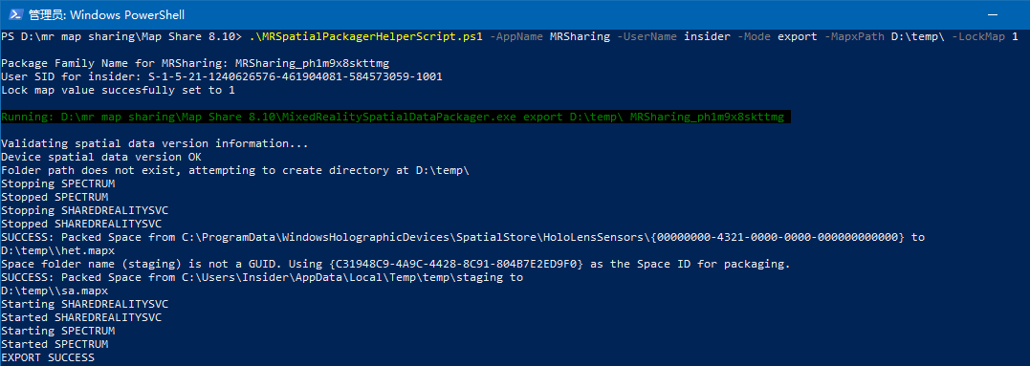
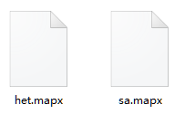
Windows Mixed Reality Oasis
Map Share Tool
Map 导出
在 PowerShell 窗口中输入下方命令与附加参数:
.\MRSpatialPackagerHelperScript.ps1 -AppName MRSharing -UserName zhangmei126@qq.com -Mode export -MapxPath C:\MRMap\ -LockMap 1
.\MRSpatialPackagerHelperScript.ps1 -AppName holoshell -UserName LI -Mode export -MapxPath D:\UE4\ -LockMap 1
其中灰色为示例参数
-AppName —— Map 与 Boundary（如果有） 导出时，含 Anchor 的 UWP App Family Name，此处示例 App 为 MRSharing
-UserName —— 当前操作环境所登录 Windows 帐户用户名
-Mode 输入 export/import —— 工具提供导出与导入两种模式
-MapxPath —— 导出数据的保存路径。当进行导入操作时，此处路径填写mapx文件所在的目录路径
-LockMap —— 1 为Map锁定，0 为不锁定
操作成功后，提示 EXPORT SUCCESS，完成后会生成 het.mapx 与 sa.mapx 两个文件数据
1

Slide 7

Windows Mixed Reality Oasis
Map Share Tool
Map 导入
将生成的 het.mapx 与 sa.mapx 拷贝至需要统一 Map 的其他 PC，参考 PPT 第 5 页操作使用“import”参数将 Map 信息进行导入，如需锁定 Map，-lockmap 参数为 1
在执行导入操作时，需确保所有 PC 均处于与事先进行 Map 导出操作的 PC 在同一物理空间内，位置任意
在导入操作进行前，需要事先在目标 PC 上安装生成 Anchor 的 App

